Slide 1
Школа здоровья
ГАУЗ СО «ДГБ №15» ООМПНОО №2

Slide 2
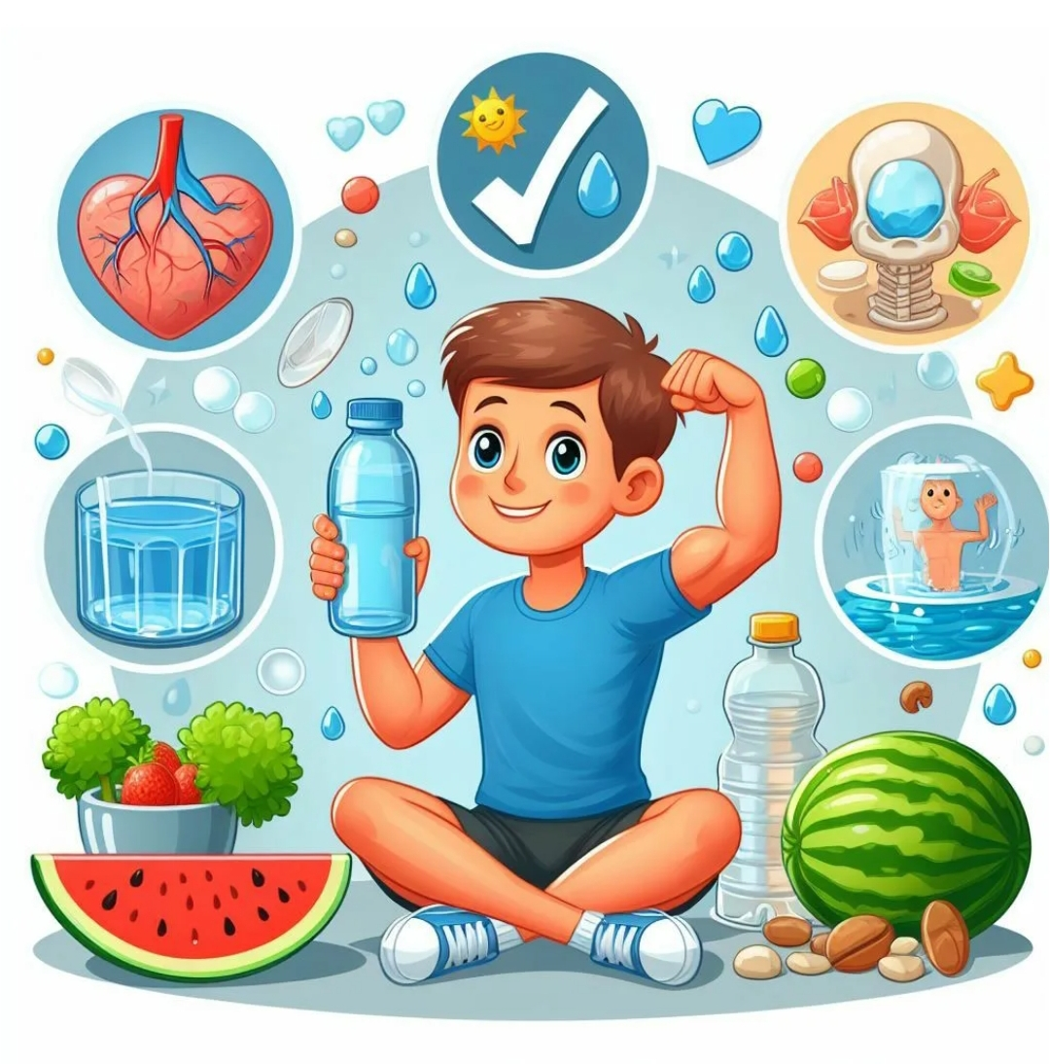
Чтобы быть здоровым и красивым!
Здоровый образ жизни прививается с детства.
Именно в семье закладываются первые представления о правильном питании, физической актиности, режиме дня и отношении к своему здоровью.

Slide 3
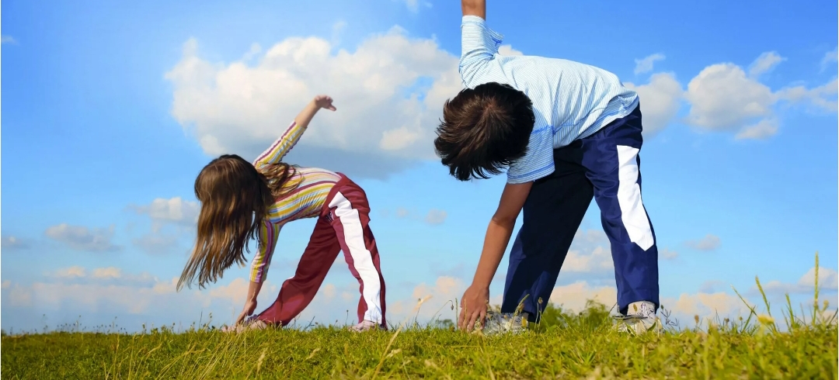
Совметстные привычки
Когда родители вместе с детьми делают зарядку, уляют на свежем воздухе, выбирают полезные продукты и соблюдают режим сна, это становится нормой для ребенка. Он восптинимает заботу о себе как естественную часть жизни.

Slide 4

Личный пример
Дети склонны копировать поведение взрослых. Если родители сами ведут активный образ жизни, не имеют вредных привычек и следят за питанием, ребенок с большой вероятностью перенимает эти ценности.

Slide 5

Формирование ответственности
В семье учат не только «что» делать, но и «почему». Объясняя пользу овощей, спорта и полноценного отдыха, родители помогают ребенку осознанно подходть к своему здоровью, а не просто следовать запретам.

Slide 6
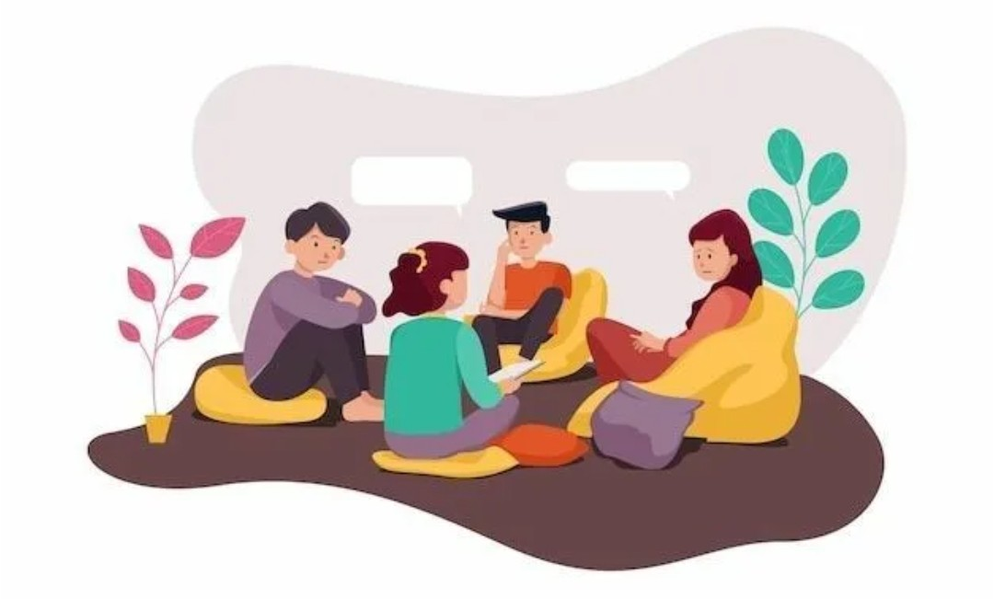
Психологический комфорт
Здоровый образ жизни в семье — это не только про тело, но и про атмосферу. Поддержка, отсутствие стрессов и теплые отношения напрямую влияют на иммунитет и общее самочувствие.

Slide 7
Привычки, полученные в детстве, остаются с человеком навсегда, помогая ему легче справляться с трудностями и сохранять здоровье во взрослом возрасте.

